Slide 1

大一轮复习讲义
第34课 把握思维的奥妙

Slide 2
说明思维和存在的关系问题，表明坚持一切从实际出发，实事求是的态度。
【课标要求】
政治认同：认同马克思主义唯物论的有关原理，认同党的路线、方针、政策。
科学精神：正确认识意识的本质，正确理解物质与意识的关系。
公共参与：坚持一切从实际出发，实事求是。
【核心素养】

Slide 3
【思维导图】
从起源看：意识是①_________长期发展的产物
从生理基础看：意识是②_____的机能
从内容看：意识是③_________的主观映象
物质世界
物质决定意识
人脑
客观存在
决定作用
能动作用
把握思维
的奥妙
意识活动具有④_______
意识活动具有自觉选择性和⑤__________
目的性
特点
主动创造性
人能够能动地⑥_____世界
人能够能动地⑦_____世界
意识对于人体生理活动具有⑧___________作用
意识的能动性
认识
表现
改造
方法论
调节和控制
要求
充分发挥⑨___________，不断解放思想，与时俱进
把发挥主观能动性和⑩____________结合起来，把高度的革命
热情同严谨踏实的⑪________结合起来
既要反对夸大意识能动作用的⑫__________，又要反对片面强
调⑬_________，安于现状、因循守旧、无所作为的思想
主观能动性
一切从实际出
发，实事求是
尊重客观规律
科学态度
唯意志主义
客观条件

Slide 4
【易错明辨】
1.意识是人脑特有的机能，意识来源于人脑。
分析：错误。意识的产生离不开人脑，但意识不是来源于人脑，而是来源于客观存在。人脑是意识的“加工厂”，但不是意识的“原材料”。
2.人工智能的发展使机器人也和人一样，具有了意识。
分析：错误。意识是人脑的机能，机器人没有人脑，不具有意识。
3.意识是主观的，也是不真实的。
分析：错误。意识的内容是客观的，形式是主观的。

Slide 5
4.意识对客观事物的发展具有促进作用。
分析：错误。意识有正确和错误之分，正确的意识对客观事物的发展具有促进作用，错误的意识对客观事物的发展具有阻碍作用。
5.物质与意识相互依赖、不可分割。
分析：错误。意识离不开物质，意识依赖于物质，但物质不依赖于意识，物质是独立于意识之外的客观实在。
6.正确的意识是我们想问题、办事情的出发点。
分析：错误。客观实际是我们想问题、办事情的出发点，要坚持一切从实际出发。

Slide 6
内容索引 /NEI RONG SUO YIN
课时1 意识的本质
课时2 意识的作用
大题增分
主观题对“意识能动作用”的考查

Slide 7
课时1 意识的本质

Slide 8
考点精讲
1.物质决定意识
从意识的起源看 | 意识是物质世界长期发展的产物。意识不仅是自然界长期发展的产物，而且是社会发展的产物 | 结论：物质世界是先于人的意识而存在的，物质是本原的，意识是派生的，物质决定意识
从意识的生理基础看 | 意识是人脑的机能。人脑是高度发达的物质系统，是意识活动的物质器官，具有产生意识的生理基础
从意识内容看 | 意识是客观存在的主观映象。意识的内容是客观的，形式是主观的

Slide 9
提醒 ①人脑≠大脑、反映≠反应、客观存在≠客观实在。意识是客观存在在人脑中的反映，不能说成意识是客观实在在大脑中的反应。
②正确理解物质决定意识。从时间上看：先有物质后有意识，物质是本原的，意识是派生的。从性质上看：物质是第一性，意识是第二性。从地位上看：物质决定意识，意识依赖于物质。

Slide 10
2.正确理解意识的本质
(1)意识的本质
意识是人脑对客观存在的能动反映(或意识是客观存在在人脑中的主观映象)。从意识的生理基础看，意识是人脑的机能；从意识的内容看，意识是客观存在的反映。只有把这两个方面结合起来，才能完整把握意识的本质。
(2)意识的内容是客观的，形式是主观的
内容的客观性 | 无论正确的意识还是错误的意识，无论深刻的意识还是肤浅的意识，都是人脑对客观存在的反映，都是客观存在通过生活和实践的环节进入人脑，并在人脑中加工改造的结果

Slide 11
形式的主观性 | ①从意识的主观形式上看，意识是由知识、情感、意志等各种反映形式共同组成的完整体系 ②从意识的主观差别上看，对于同一对象或同一客观过程，不同的人由于社会地位、知识水平等的差异，会产生不同的反映 ③从意识的主观特征上看，意识作为客观存在的主观映象，可能是对客观对象的近似真实的摹写，还可能是对现实的歪曲的、虚幻的反映
提醒 意识的形式是主观的，体现了意识活动具有目的性、自觉选择性和主动创造性。

Slide 12
考向探究
考向展示 | 五年考题 | 考情分析
意识的生理基础 | 无 | 主要以选择题形式考查意识的起源、生理基础、内容和形式。一些特殊的意识现象如文学作品等，常为高考关注的命题领域。
意识的内容与形式 | 2020·全国Ⅱ·22 2016·全国Ⅲ·23

Slide 13
考向1 意识的生理基础
典例1 (2017·浙江4月选考)最新研究发现，摄入过多糖分会导致阿尔茨海默症。在阿尔茨海默症患者的大脑中，异常的蛋白质聚集成斑块，乱成一团，逐步损伤大脑，导致严重的认知衰退。这再次佐证
A.意识是人脑的机能
B.人脑是意识的源泉
C.意识是物质世界长期发展的产物
D.意识能够调节人体的生理活动
√

Slide 14
解析 大脑损伤，会导致认知衰退，说明人脑是意识的生理基础，意识是人脑的机能，A符合题意；
物质决定意识，客观物质世界是意识的源泉，B错误；
C、D均与题意无关，排除。

Slide 15
训练1 传统职业被人工智能所替代早已不是科幻小说的情节。从全球科技发展趋势来看，新一轮科技革命与产业变革加速演进，以大数据、物联网等为代表的新一代信息技术正推动智能化革命，实现机器对人类体力乃至智力的更多替代。这意味着
A.人脑的机能已被开发到了极限
B.人工智能具有思维能力和创新意识
C.机器人可以从事多项实践活动
D.人工智能可以延伸人脑的认知功能
√

Slide 16
解析 A说法过于绝对，排除。
意识是人脑对客观存在的主观映象，人工智能不具有思维能力和创新意识，B错误。
实践是人们改造客观世界的物质活动，机器人不能从事实践活动，C错误。

Slide 17

考向2 意识的内容与形式
典例2 (2020·全国Ⅱ)右图是2020年联合国生物多样性
大会(COP15)会标，会标的设计理念来源于中国的剪纸
艺术和印章文化，反映人与自然和谐共生，与大会主题
相呼应，具有鲜明的中国特色，深受好评。这表明
①优秀艺术作品总是要反映时代要求和实践需要
②主体的知识和审美观对艺术创作有深刻影响
③艺术作品表达的是创作主体的理想与情感，不具有客观内容
④审美标准具有客观性，艺术作品的价值不因时代变化而改变
A.①② B.①③ C.②④ D.③④
√

Slide 18
解析 艺术来自生活，体现了世界的客观性原理，同时受主观因素的影响，又高于生活，因此①②符合题意；
③说法错误，艺术作品的内容是客观的；
④说法错误，艺术作品的价值随时代的发展而改变。

Slide 19
训练2 因为眼睛不同于照相机，视觉是对客体再加工的心理历程，而不是机械的复制，所以有时候眼见的东西并不一定为实，也许你看见的东西并不一定存在，而是你的大脑认为它存在。这表明
①错觉的客观物质性表明意识与物质具有同一性
②意识依赖于物质，错觉是客观存在的主观映象
③错觉夸大了人的主观意识，具有唯心主义的倾向
④错觉是在一定条件下对客观事物歪曲了的反映
A.①③ B.②③ C.①④ D.②④
√

Slide 20
解析 错觉属于意识范畴，是主观的，不具有客观物质性，故①错误。
错觉是对客观事物的错误反映，但并不等于夸大了人的主观意识，具有唯心主义的倾向，故③不选。

Slide 21
易错矫正
易错点1 错误理解人类意识的起源
训练1 (2015·福建高考)意识是物质世界长期发展的产物。下列能正确反映意识产生的历史演进顺序的选项是
①滴水穿石 ②根系沃土 ③敬德保民 ④犬吠非主
A.①→②→④→③ B.②→①→④→③
C.③→①→④→② D.①→④→②→③
√

Slide 22
解析 人类意识产生的历史演进顺序是：意识是自然界(非生命物质、生命)长期发展的产物、意识是社会发展的产物、意识是人脑的机能、意识是客观存在的主观映象，据此应该是滴水穿石、根系沃土、犬吠非主、敬德保民，即①→②→④→③，故选A。

Slide 23
易错点2 误认为意识是对客观存在的如实反映
训练2 “西风烈，长空雁叫霜晨月。霜晨月，马蹄声碎，喇叭声咽。雄关漫道真如铁，而今迈步从头越。从头越，苍山如海，残阳如血。”毛泽东的《忆秦娥·娄山关》虽只描述了红军的一次战斗，却是对红军长征这一重大历史事件的真实折射。下列对该词及创作过程的哲学分析合理的是
①意识的内容是客观的，该词的创作源于作者对娄山关战斗的内心感悟
②意识的形式是主观的，词中蕴含着“革命理想高于天”的乐观自信精神
③意识是对客观存在的如实反映，此词真实折射了红军长征这一重大历史事件
④意识具有能动作用，此词至今仍能激励中国人民走好今天的长征路
A.②④ B.①② C.①③ D.③④
√

Slide 24
解析 意识是人脑对客观存在的主观映象，意识的内容是客观的，该词的创作源于客观存在，①错误。
意识是人脑对客观存在的反映，但不一定都是如实反映，③错误。

Slide 25
课时精练
一、选择题
1.我们的星球已经存在了45亿年之久，生命的出现也有约35亿年。相比之下，人类的出现则是比较晚才发生的事情，不过是地球生命史的眨眼瞬间。尽管如此，在地球上曾经出现过的生物中，人类仍然是最有趣、最奇特的物种之一。这是因为与其他动物相比，人类
①有意识，是地球上唯一拥有智慧的物种
②能实践，是地球上唯一有生产活动的物种
③有心理，是地球上唯一有丰富表情的物种
④有群体，是地球上唯一有群体活动的物种
A.①② B.①③ C.②④ D.③④
√
1
2
3
4
5
6
7

Slide 26
2.波恩大学的研究人员向受试者展示一系列照片并要求他们记住照片内容，接着让受试者入睡，在此过程中监测他们大脑的活动情况。结果显示，当受试者观看照片时，他们的大脑会产生高频脑电波，无论这张照片最终是否被记住，相关的高频脑电波都会在受试者睡眠时被重新激活。这从一个侧面说明
①生物的反应形式是人类意识产生的前提
②意识是对物质的直观反映
③人们可以认识人脑的运行机制，揭开记忆的奥秘
④有什么样的意识内容就有什么样的反映对象
A.①③ B.②③ C.①④ D.②④
√
1
2
3
4
5
6
7

Slide 27
解析 波恩大学研究人员的研究发现，表明生物的反应形式是人类意识产生的前提，人们可以认识人脑的运行机制，揭开记忆的奥秘，①③正确。
意识是人脑对客观事物的能动反映，②错误。
有什么样的反映对象，就会有什么样的意识内容，④错误。
1
2
3
4
5
6
7

Slide 28
3.在沙特阿拉伯首都利雅得举行的“未来投资倡议”大会上，“女性”机器人索菲娅被授予沙特公民身份。索菲娅采用人工智能和谷歌的语音识别技术，号称可以模拟超过62种面部表情，被媒体称为最像人的机器人。下列关于机器人“索菲娅”说法正确的是
①她是人类智能的物化，是对人类思维活动的模拟
②她是人类实践的产物，其思维与功能必然落后于人类
③她代表着科技与未来，与人类一样具有意识
④她只能接受人的指令，其发展依赖于人类实践水平
A.①② B.①③ C.①④ D.②③
√
解析 ②③错误，机器人没有思维和意识。
1
2
3
4
5
6
7

Slide 29
4.庄子在他的著作《人间世》中描写了一个叫支离疏的残疾人，此人面颊紧贴肚脐，肩膀高过头顶，发髻直指天空，五官朝上翻转，胯骨权当两肋，与常人存在着巨大差异。支离疏这一人物形象
①是庄子摆脱现实描绘出来的
②是庄子发挥意识创造性的结果
③只能存在于人们的观念之中
④以思想解放为存在的首要前提
A.①③ B.②③ C.①④ D.②④
√
1
2
3
4
5
6
7

Slide 30
解析 庄子的描绘属于意识，物质决定意识，“摆脱现实”说法错误，①排除。
支离疏这一人物形象再怎样特别，也是人的形象，以客观存在的人物为存在的前提，④错误。
1
2
3
4
5
6
7

Slide 31
5.杭州2022年第四届亚残会吉祥物“飞飞”与会徽“向前”和口号“心相约，梦闪耀”一脉相承。第一个“飞”是鸟的飞翔，代表着人类社会包容、尊重、友爱的良好氛围，第二个“飞”是残疾人运动员追逐梦想、飞跃自我的精神状态。这表明了
A.意识是客观事物在人脑中的反映
B.物质决定意识且不依赖于人的意识
C.意识是主观和客观的交汇点和连接的纽带
D.意识活动的内容随着人们认识的发展而变化
√
1
2
3
4
5
6
7

Slide 32
解析 材料强调意识是对客观存在的反映，没有体现物质不依赖于人的意识，B与题意不符。
实践是主观和客观的交汇点和连接的纽带，C错误。
意识活动的内容随着社会实践的发展而变化，D错误。
1
2
3
4
5
6
7

Slide 33
6.“月”是中国古诗中的“常客”，诗人把月与景融合，营造出别样的意境。
从哲学上看，诗人眼中的“月”
①以客观形式表达诗人的内心感受
②以客观形象承载诗人的主观情感
③是主观情感与客观形象的统一
④源于诗人的主观想象与创作
A.①④ B.②③
C.①② D.③④
下终南山过斛斯山人宿置酒 (节选) (唐)李白 暮从碧山下， 山月随人归。 却顾所来径， 苍苍横翠微。 | 春夜 (宋)王安石 金炉香烬漏声残， 剪剪轻风阵阵寒。 春色恼人眠不得， 月移花影上栏杆。
√
1
2
3
4
5
6
7

Slide 34
解析 意识的内容是客观的，形式是主观的，①错误。
意识是人脑对客观存在的主观映象，而不是源于诗人的主观想象与创作，④错误。
1
2
3
4
5
6
7

Slide 35
二、非选择题
7.阅读材料，完成下列要求。
中医药，是包括汉族和少数民族医药在内的我国各民族医药的统称，反映了中华民族对生命、健康和疾病的认识，具有悠久历史传统和独特理论及技术方法的医药学体系，被称为中华之瑰宝，民族之骄傲。然而，无论是中国人，还是外国人，对其丰富的文化内涵缺乏全面深刻的理解，故而导致某些误识。其根本原因就在于长期以来，我们对中医药文化的研究、宣传力度很不够，长此以往，无疑对中医药事业的传承、推广是十分不利的。
1
2
3
4
5
6
7

Slide 36
运用物质和意识的辩证关系原理，说明中医药文化的研究、宣传与中医药事业传承、推广的关系。
答案 (1)物质决定意识。由于历史的原因，加上相关人才的匮乏，导致我们对中医药文化的研究、宣传都很不够，整个中医药事业的发展现状不容乐观。
(2)意识对物质具有反作用。我们要充分发挥意识的能动作用，特别是意识的自觉选择性和主动创造性，加大对中医药文化的研究宣传，同时发挥正确的意识对认识和改造世界的指导作用，与时俱进，批判继承中医药事业，大力推动中医药事业健康蓬勃发展。
1
2
3
4
5
6
7
返回

Slide 37
课时2 意识的作用

Slide 38
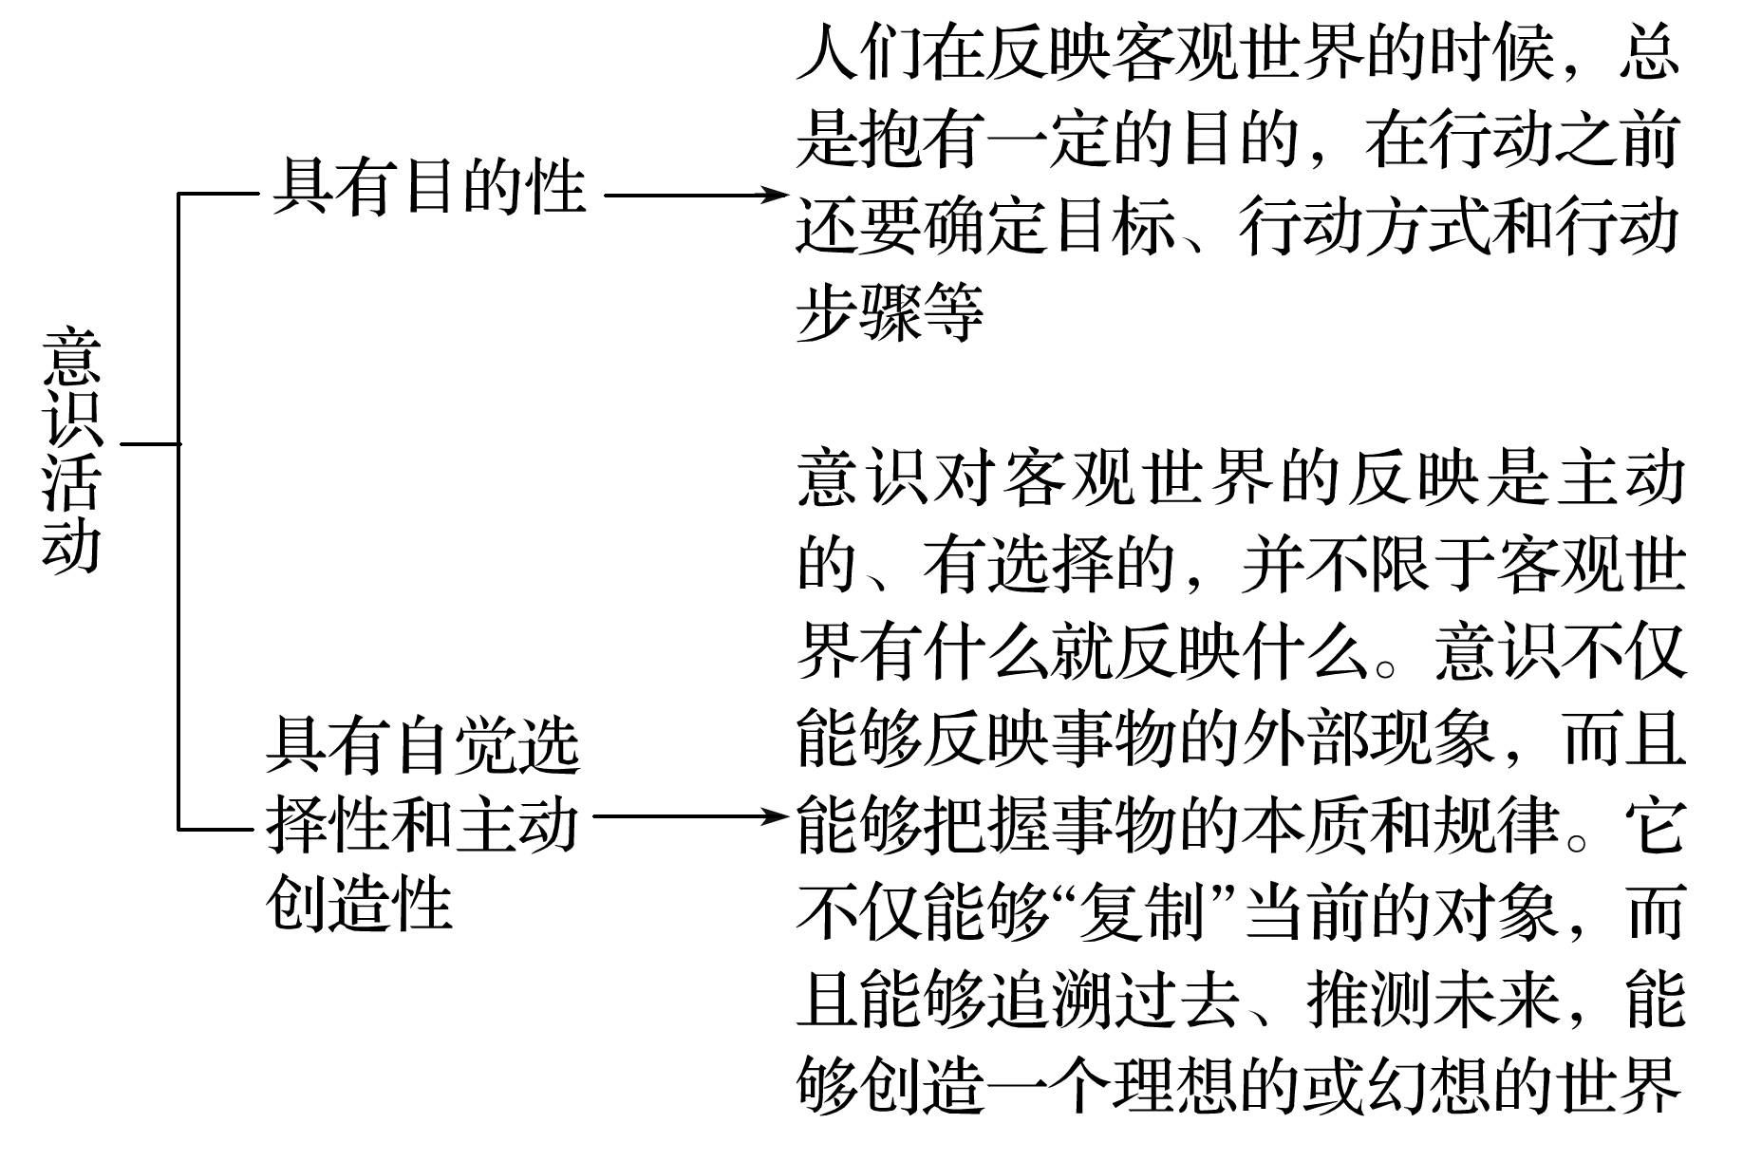
考点精讲
1.意识能动性的特点

Slide 39
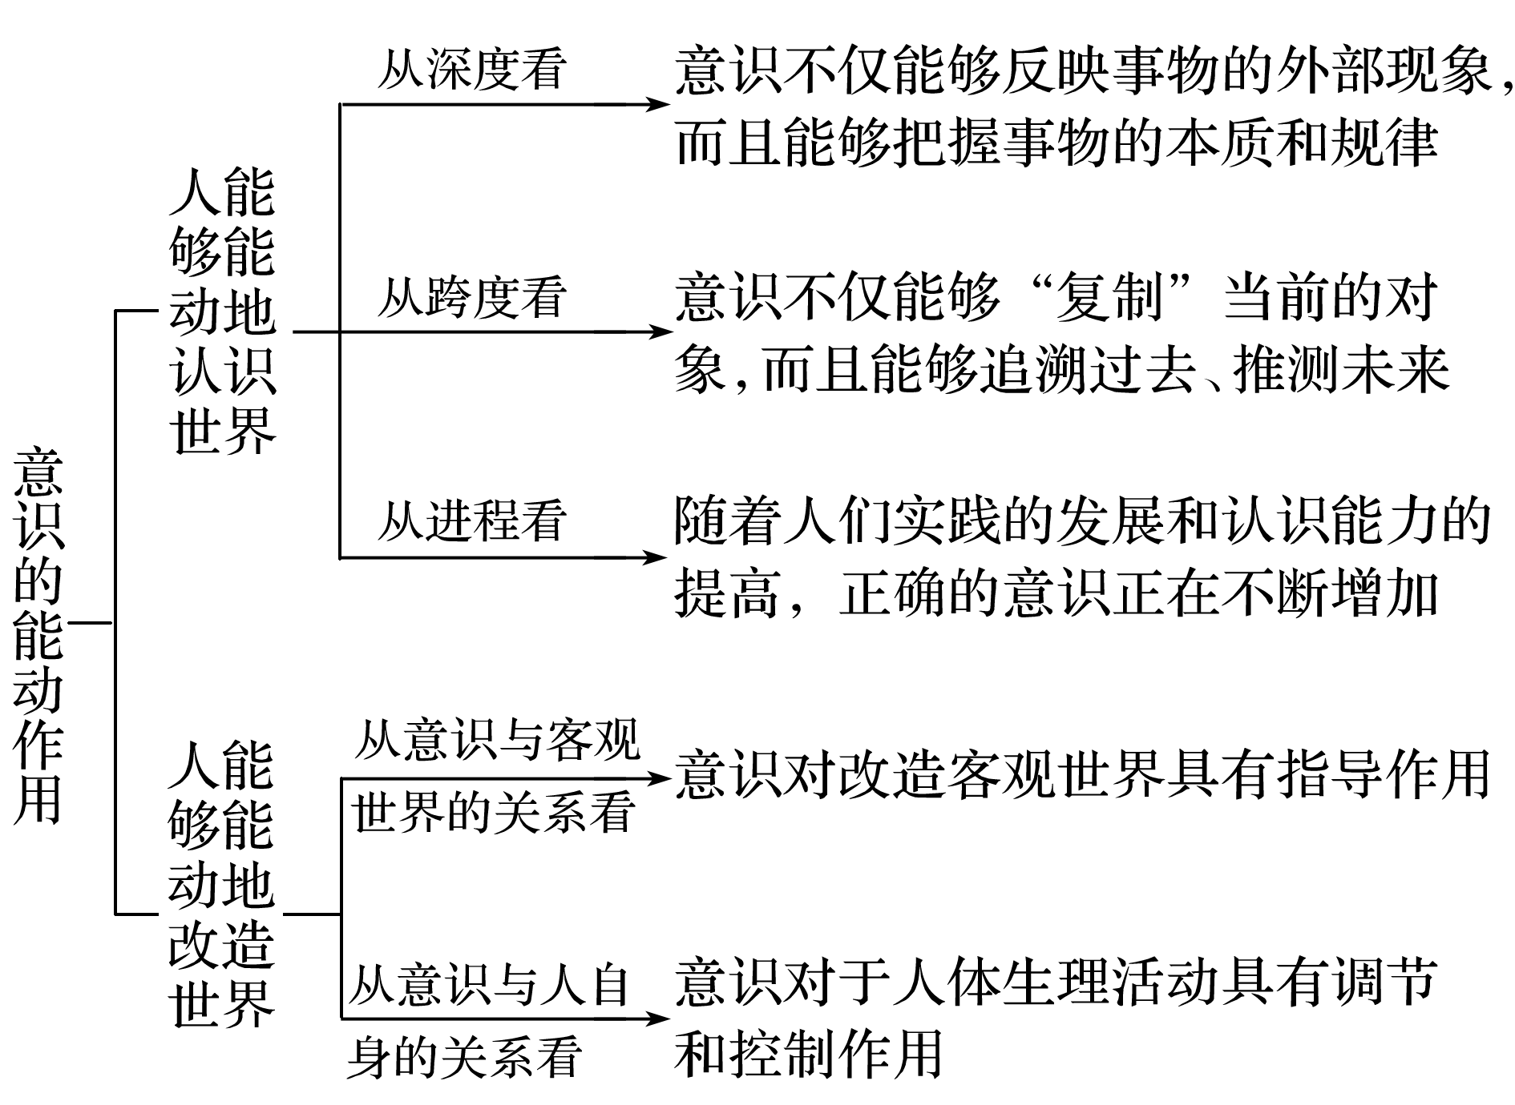
2.意识能动作用的表现

Slide 40
提醒 在意识的能动作用问题上要克服的错误认识：意识对客观事物的发展起促进作用；意识的能动作用就是意识能够直接作用于客观事物；正确意识的反作用大于错误意识的反作用。

Slide 41
3.物质与意识的辩证关系
原理 | 方法论
物质决定意识，意识是客观存在的反映 | 一切从实际出发，实事求是
意识具有能动作用，正确的意识对事物发展起促进作用，错误的意识对事物发展起阻碍作用 | 重视意识的作用、精神的力量，树立正确的思想意识，克服错误的思想意识

Slide 42
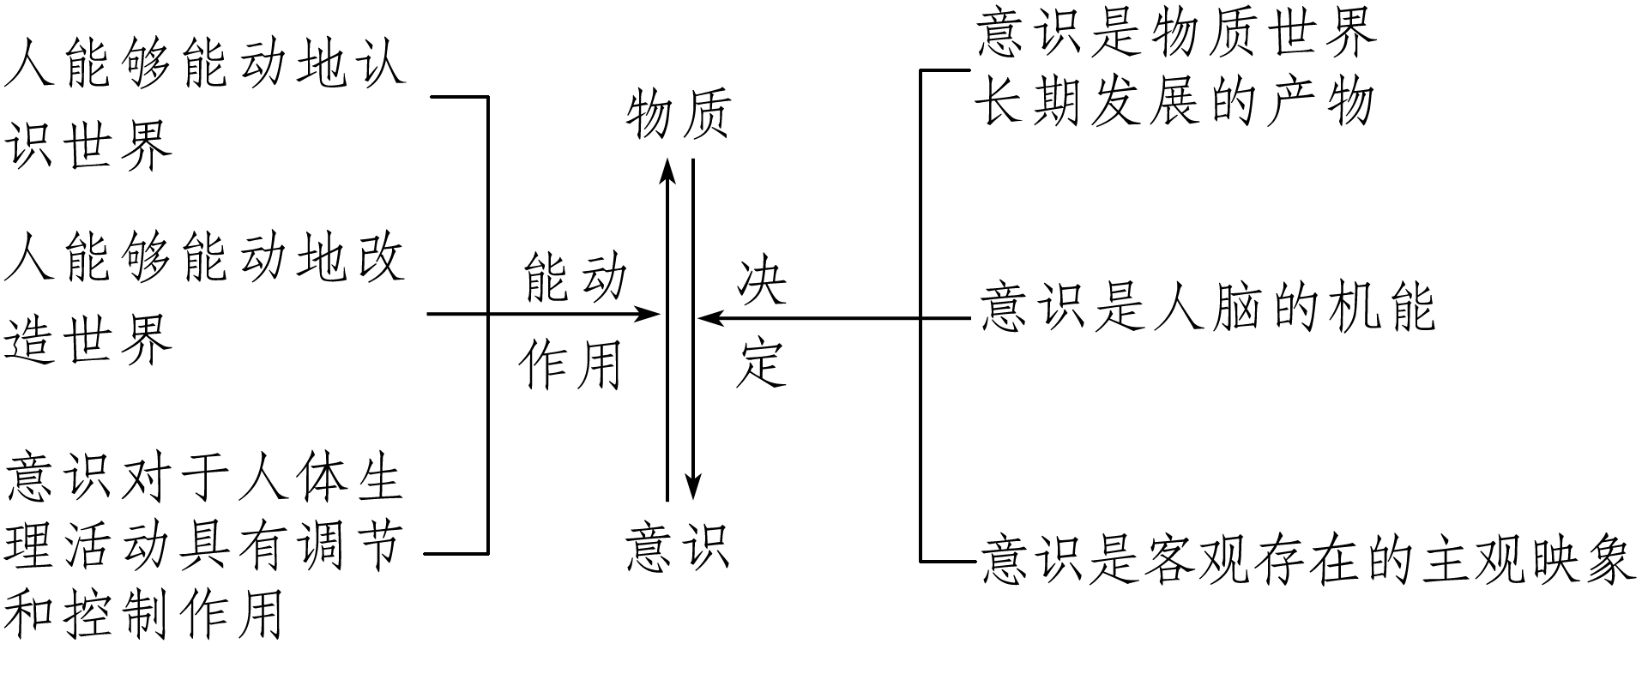
图示
提醒 物质的决定作用和意识的能动作用，这是两种不同性质和地位的作用，前者是第一位的，后者受前者的制约；两种作用不能割裂开来，更不能颠倒，否则会导致形而上学或唯心主义错误。

Slide 43
4.一切从实际出发，实事求是
含义 | 做事情要尊重物质运动的客观规律，从客观存在的事物出发，经过调查研究，找出事物本身固有的而不是臆造的规律性，作为我们行动的依据
怎样做到 | ①做事情要从客观存在的事物出发，尊重客观规律 ②充分发挥主观能动性，不断解放思想，与时俱进，以求真务实的精神探求事物的本质和规律，用科学的理论武装头脑、指导实践 ③把发挥主观能动性和尊重客观规律结合起来，把高度的革命热情同严谨踏实的科学态度结合起来 ④既要反对夸大意识能动作用的唯意志主义，又要反对片面强调客观条件，安于现状、因循守旧、无所作为的思想

Slide 44
提醒 坚持一切从实际出发，实事求是的辩证法要求：认识联系的普遍性、客观性、多样性，把握事物存在和发展的各种条件；用发展的观点看问题，把握变化的客观实际；坚持具体问题具体分析；坚持用全面的观点看问题，一分为二地对待客观实际。

Slide 45
拓展提升 一切从实际出发、实事求是、具体问题具体分析的关系
 |  | 一切从实际出发 | 实事求是 | 具体问题具体分析
区别 | 含义 | 我们想问题、办事情要把客观存在的实际事物作为根本出发点 | 从客观实际出发，从中引出其固有的而不是臆造的规律性，作为我们行动的向导，做到按客观规律办事 | 是指在矛盾普遍性原理的指导下，具体分析矛盾的特殊性，并找出解决矛盾的正确方法
 | 原理 | 物质决定意识 | 客观规律与主观能动性的辩证关系 | 矛盾的特殊性

Slide 46
区别 | 侧重 | 主观与客观相符合，反对主观主义 | 按客观规律办事，反对违背规律 | 抓住事物的本质特征，反对“一刀切”
 | 角度 | 唯物论角度 |  | 辩证法角度
联系 |  | ①都突出强调了想问题、办事情必须坚持主观与客观的统一，根据不同的时间、地点和条件，去认识事物的不同性质 ②一切从实际出发，实事求是是具体问题具体分析的前提和基础；具体问题具体分析是一切从实际出发，实事求是的表现

Slide 47
考向探究
考向展示 | 五年考题 | 考情分析
意识能动性的特点 | 无 | 结合诗词漫画、社会热点等材料，以选择题形式考查意识能动性的特点、意识的能动作用、一切从实际出发，实事求是等，主观题常考查意识的能动作用或综合考查物质和意识的辩证关系以及唯物论的相关知识。
意识的能动作用 | 2019·全国Ⅰ·40(2) 2016·全国Ⅱ·23
一切从实际出发，实事求是 | 2017·全国Ⅰ·23 2016·全国Ⅱ·22

Slide 48
考向1 意识能动性的特点
典例1 (2019·江苏高考)两条小鱼遇到一条大鱼，大鱼打招呼道：早上好，孩子们，这水怎么样？两条小鱼继续游了一会儿，终于，其中一条忍不住问另一条：什么是水？……不少人就像故事中的小鱼一样，生活在社会的“水”中太长时间，已不知道“水”是什么。从哲学角度看这是因为
A.认识具有无限性
B.意识是对客观存在的反映
C.认识具有反复性
D.意识活动具有自觉选择性
√

Slide 49
解析 “生活在社会的‘水’中太长时间，已不知道‘水’是什么”，主要强调人们在实践中只看到事物的表面现象，没有过多思考事物的本质，这是因为意识活动具有自觉选择性，并不是客观世界有什么就反映什么，D符合题意；
A、B、C均与题意无关，排除。

Slide 50
训练1 在新冠肺炎疫情防控中，为了帮助农民和企业尽快走出困境，地方各级领导干部通过网络直播带货的方式推销当地农特产品，舆论对此褒贬不一。有人认为，领导干部直播带货，有利于推销当地农产品，盘活当地经济；也有人认为，领导干部直播带货，容易带上权力因素，滋生腐败。人们对领导干部直播带货的不同感受说明了
①意识是对客观存在的能动反映
②意识对改造客观世界具有指导作用
③意识活动具有自觉选择性和主动创造性
④意识是主观见之于客观的活动
A.①② B.①③ C.②④ D.③④
√

Slide 51
解析 人们对于领导干部直播带货的不同感受，体现的是意识能动性在认识领域的表现，不是在实践领域的表现，②在材料中未体现。
实践是主观见之于客观的活动，④错误。

Slide 52
考向2 意识的能动作用
典例2 (2016·全国Ⅱ)《韩非子·说林上》记载：一年春天，管仲跟随齐桓公去打仗，冬天返回时迷失了路。管仲说：“老马之智可用也。”于是，他们让老马在前面走，军队在后面跟着，果然顺利地找到了返回的路。下列观点正确的是
①老马的识途功能的客观实在性取决于人的发现
②正确认识老马识途的功能是解决迷路问题的关键
③用老马找到返回的路体现了人的意识活动的能动性
④老马之“智”与人之“智”归根到底都源于实践
A.①③ B.①④ C.②③ D.②④
√

Slide 53
解析 老马识途的功能是客观存在的，不以人的意志为转移，①错误；
知道老马识途并跟随老马找到返回的路，这是具体分析老马识途的功能、发挥人的意识能动性的体现，②③正确；
人之“智”源于实践，但意识是人特有的，④错误。答案为C。

Slide 54
训练2 研究发现，相较于笑容程度，笑容的频度与心理健康关联性更高，多笑比大笑更延年益寿。一天中时不时就笑一笑，能带给别人快乐，也会带给自己身心健康。这说明
①思维和存在具有一致性
②人能够能动地认识和改造世界
③复杂事物本质的暴露和展现需要一个过程
④意识对于人体生理活动具有调节和控制作用
A.①② B.①③ C.②④ D.③④
√

Slide 55
解析 思维能够正确认识存在，即思维和存在具有同一性，不是一致性，排除①。
材料没有体现复杂事物本质的暴露和展现需要一个过程，③不符合题意。

Slide 56
考向3 一切从实际出发，实事求是
典例3 (2017·全国Ⅰ)2016年12月，习近平在全国高校思想政治工作会议上发表讲话强调，做好高校思想政治工作，要因事而化、因时而进、因势而新。要遵循思想政治工作规律，遵循教书育人规律，遵循学生成长规律，不断提高工作能力和水平。上述论断包含的哲学方法论是
①一切以时间、地点、条件为转移
②以创新意识作为实践的出发点
③从一般到个别、再到一般的认识方法
④把发挥主观能动性和遵循客观规律结合起来
A.①② B.①④ C.②③ D.③④
√

Slide 57
解析 因事而化、因时而进、因势而新，是坚持一切以时间、地点、条件为转移的体现，①当选；
做好高校思想政治工作要遵循思想政治工作规律等，体现了坚持发挥主观能动性和遵循客观规律的统一，④当选；
想问题、办事情的出发点是客观实际而非创新意识，②错误；
认识事物的顺序是从个别到一般，再到个别，即由特殊到普遍再到特殊的顺序，③错误。答案为B。

Slide 58
训练3 2020年我们太难了：新冠肺炎疫情全球暴发，经济一度负增长；洪水肆虐，长江多条主干支流水位超警戒线……天灾难以避免，但知难而进、自强不息却可以创造奇迹。面对自然灾害，我们必须
①以科学理论作为抗灾减灾工作的出发点
②坚信意识可以能动地认识和改造世界
③在尊重和掌握规律的基础上按规律办事
④做到主观与客观的具体的历史的统一
A.①② B.②③ C.①④ D.③④
√

Slide 59
解析 物质决定意识，要求我们一切从实际出发，不能以科学理论作为抗灾减灾工作的出发点，①说法错误。
人能够能动地认识和改造世界，意识对改造客观世界具有指导作用，但意识不能直接改造世界，②说法错误。

Slide 60
易错矫正
易错点1 误认为意识具有直接现实性
训练1 某部国产网络剧以讲好“中国故事”为创作初衷，在虚构的紧凑剧情中“努力还原大唐的一天”，该剧融入很多有据可查的历史人物，在服饰、化妆、道具、置景等诸多细节上“原汁原味”呈现了唐朝的真实生活，以致观众相信该故事在历史上确实发生过。由此可见，在电视剧创作中
①人的意识对客观事物的反映有主动创造性
②人们可以根据实践的需要自觉选择意识的对象
③意识可创造出世界上原本没有的客观事物
④意识的反映方式能决定意识内容的真实性
A.①② B.①③ C.②④ D.③④
√

Slide 61
解析 意识没有直接现实性，实践具有直接现实性，实践可创造出世界上原本没有的客观事物，③说法错误。
意识的内容是客观的，形式是主观的，意识的反映方式不能决定意识内容的真实性，④说法错误。

Slide 62
易错点2 误认为要做到客观与主观的具体的历史的统一
训练2 徐特立是“延安五老”之一，他在革命生涯中一贯注重实际、讲求实效，反对任何形式主义和官僚主义，特别强调“实事求是，不自以为是”。对此，下列理解正确的是
①形式主义违背了客观符合主观的要求，必须反对
②“实事求是”尊重客观规律并发扬了科学精神，必须坚持
③官僚主义忽视意识的能动作用，是客观唯心主义的表现
④“自以为是”不研究客观实际，犯了主观唯心主义错误
A.①② B.①③ C.②④ D.③④
√

Slide 63
解析 形式主义违背了主观符合客观的要求，①错误；
官僚主义不是忽视了意识的能动作用，而是不从实际出发，是主观唯心主义的表现，③错误。

Slide 64
课时精练
一、选择题
1.2020年中国财政赤字率拟按3.6%以上安排，超去年2.8%的水平。有人认为这会引发政府债务风险；有人认为这有利于减轻企业负担，促进实体经济发展。材料体现的唯物论道理是
A.价值判断的主体具有差异性
B.意识是主观的也是不真实的
C.意识活动具有自觉选择性
D.认识随客观实际的变化而变化
√
1
2
3
4
5
6
7

Slide 65
解析 针对财政赤字，不同的人有不同的看法，这表明意识活动具有自觉选择性，故C符合题意。
A属于历史唯物主义。
意识的内容是客观的，形式是主观的，意识有正确与错误之分，正确的意识如实地反映了客观事物，故B错误。
D属于认识论。
1
2
3
4
5
6
7

Slide 66
2.(2017·天津高考)内蒙古兴隆沟遗址出土的陶人，是目前所知形体最大、形象最逼真、表情最丰富的红山文化整身陶塑人像。专家依据发现陶人的区域、供奉的房间以及服饰佩戴，确定这尊陶人的身份是红山文化晚期的巫者或王者，并将其称为“中华祖神”。这一研究成果反映了
A.意识活动具有主动创造性，可以揭示历史之谜
B.人可以发挥主观能动性，创造一个理想的事物
C.人的认识受自身立场、观点、方法等因素的制约
D.价值判断与价值选择具有社会历史性和主体差异性
√
1
2
3
4
5
6
7

Slide 67
解析 “依据”“确定”等关键词，体现了人类可以揭示历史之谜，意识活动具有主动创造性，故正确答案选A；
材料强调认识世界而非创造事物，B不符合题意；
材料没有体现人的认识受各种因素的制约，C与题意无关；
D表述正确但与题意无关。
1
2
3
4
5
6
7

Slide 68
3.一天深夜，急救电话突然响起：“大夫，我被蛇咬了！咋办？”值班医生立即指示道：“赶快用绳子全力系紧！防止毒素扩散！马上来医院！”20分钟后，一个老大爷捧着一条五花大绑的蛇进来了……这则笑话告诉我们
①不同语句可以表达出统一思想
②人类意识活动具有能动性特征
③语言难以解决主观认知的分歧
④思想意识受主体认知条件制约
A.①③ B.①④ C.②③ D.②④
√
1
2
3
4
5
6
7

Slide 69
解析 医生与老大爷对“赶快用绳子全力系紧”同一句话的理解不同，①不符合题意，④符合题意。
医生让老大爷“赶快用绳子全力系紧”被咬处，老大爷却将蛇系紧，可见，人类意识活动具有能动性特征，②符合题意。
③说法过于绝对化。
1
2
3
4
5
6
7

Slide 70
4.一个人的青春是平庸无奇还是璀璨夺目，“觉醒”堪称关键变量。“觉醒”了的青年，遇见旷野，可以栽种树木，遇见沙漠，可以开掘井泉，即使处于痛苦、困厄之中，也能潜心积蓄站起来的力量。下列选项对此理解正确的是
①意识的能动性能创造出世界上原来没有的东西
②高昂的精神对人们改造客观世界具有推动作用
③意识对于人体生理活动具有调节和控制作用
④精神力量可以为人们改造客观世界提供智力支持
A.①② B.①④ C.②③ D.③④
√
1
2
3
4
5
6
7

Slide 71
解析 意识的能动性只有通过实践才能创造出世界上原来没有的东西，①错误。
精神力量可以为人们改造客观世界提供精神动力，而不是智力支持，④错误。
1
2
3
4
5
6
7

Slide 72
5.(2019·江苏高考)近几年，徒步、登山和骑行等体育旅游项目越来越受到人们的欢迎，这些项目既充满活力又新鲜刺激，既放松精神又锻炼身体，但并不是人人都适合的。从材料中可以看出，对参与者而言最重要的是
A.充分发挥主观能动性，突破体能局限
B.坚持从实际出发，理性评估自身状况
C.认识潜在的优势，抓住时机赢得胜利
D.劳逸结合，做到运动与休息相互协调
√
1
2
3
4
5
6
7

Slide 73
解析 通过材料可知，体育旅游项目并不是人人都适合的，这主要强调了参与者要理性评估自身状况，坚持从实际出发，选择适合自己的体育旅游项目，B符合题意；
A中“突破体能局限”违背了客观规律，说法错误；
C强调抓住时机，促成事物的质变，与题意不符；
D主要强调运动与休息相互协调，与题意不符。
1
2
3
4
5
6
7

Slide 74
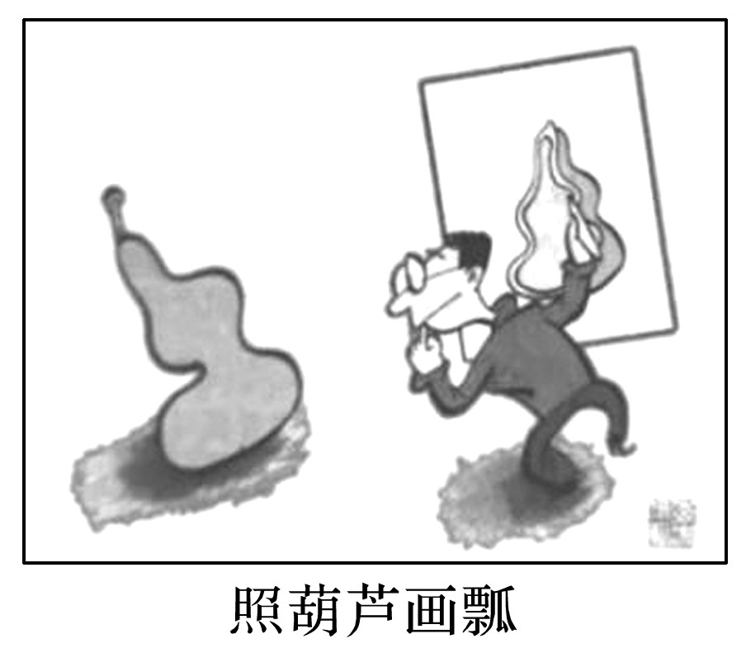
6.漫画《照葫芦画瓢》讽刺的现象是
①否认思维和存在具有同一性
②不懂得主观和客观是具体的历史的统一
③忽视意识活动的主动性和创造性
④不尊重事物发展的客观规律
A.①② B.①④ C.②③ D.③④
√
解析 漫画讽刺照搬照抄，缺乏主动性和创造性，照搬照抄就是没有做到主观和客观具体的历史的统一，②③符合题意。
材料并没有否认思维和存在具有同一性，①不选。
材料与规律无关，④不选。
1
2
3
4
5
6
7

Slide 75
二、非选择题
7.阅读材料，完成下列要求。
山东省东营市毛坨村是一个贫困小村庄，尽管拥有6 000多亩地，但这些地基本上都是“啥也种不了”的盐碱地。几年前，该地寻求山东农业大学和青岛农业大学的帮助，两所大学共选派30余名师生组成科研队伍进驻该村，破解了重盐碱地利用难题：针对蔬菜栽培，科研团队经过反复实验，在重盐碱地上利用塑料隔绝下层土壤，上层采用有机基质，在日光温室内进行蔬菜栽培，较好地解决了重盐碱地栽培蔬菜的技术难题；
1
2
3
4
5
6
7

Slide 76
针对当地传统种植棉花效益差的问题，科研团队通过引种、试种，筛选出了小麦、花生、甘薯、马铃薯等耐盐种质资源，建立了一整套滨海重盐碱地根油作物高产栽培技术体系。如今，“不毛之地”变了样：盐碱地改良，稻鸭共生等盐碱地生态农业发展模式被人们称为“毛坨模式”。全村人均纯收入由原来的不足千元变为两万元以上，毛坨村也由原来的贫困村转变为全国文明村。
结合材料，运用一切从实际出发，实事求是的知识，说明毛坨村是如何成功逆袭、脱贫致富的。
1
2
3
4
5
6
7

Slide 77
答案 (1)坚持从客观存在的事物出发。直面村里存在的发展问题，主动寻求科研队伍进驻本村，帮助本村破解重盐碱地利用难题。
(2)正确发挥主观能动性。科研团队经过反复实验，突破重盐碱地栽培技术难题，利用科学栽培技术指导该村农业发展，促进村民增产增收。
(3)按客观规律办事。改良盐碱地，筛选耐盐种质资源，优化农作物种植结构，大力发展生态农业，促进农业可持续发展。
1
2
3
4
5
6
7
返回

Slide 78
大题增分
主观题对“意识能动作用”的考查
设问方式
体现类 | 结合材料，说明××是怎样体现意识作用的
意义类 | 结合材料，运用意识能动作用的知识，说明××精神对××的作用
辨析类 | 结合材料，运用意识能动作用的知识，对××观点进行评价
措施类 | 结合材料，说明××是如何发挥意识的能动作用的

Slide 79
典例剖析
(2019·全国Ⅰ)阅读材料，回答问题。
走进北京市西胡林村、天津市六街村等传统村落，我们能够欣赏风格独特的民居建筑、丰富多样的村镇空间格局，品味具有浓郁地方特色的俚语方言、家风家训、乡约乡规、民情风俗，感受人与自然和谐共生的文化韵味。传统村落承载着绚丽多彩的农耕文化，寄托着一代又一代中华儿女的情感记忆和绵远乡愁，是我国乡村历史、文化、自然遗产的“活化石”。

Slide 80
随着工业化、城镇化的快速发展，传统村落衰落、消失的现象时有发生。例如：不少传统村落因缺少产业支撑，医疗、文化、教育等公共服务不能满足现代生活需要，导致人口流失严重，甚至出现“空心化”；古民居、古建筑得不到及时修缮和维护，自然毁损严重；传统工匠越来越少，传统建筑工艺、传统艺术日渐失传；在旅游开发过程中，无视传统村落的自然、历史、文化等个性化特征而盲目拆旧建新、拆真建假，对传统建筑、历史风貌造成破坏性影响，导致“千村一面”。
保护、传承和利用好传统村落，是实施乡村振兴战略和增强中华文化自信的内在要求。2012年以来，我国大部分传统村落已被列为保护对象。
(注：传统村落是指拥有物质形态和非物质形态文化遗产，具有较高的历史、文化、科学、艺术、社会、经济价值的村落)

Slide 81
保护、传承和利用传统村落需要增强人们的文化自觉意识。结合材料，运用意识能动作用原理对此加以说明。(10分)
 | 获取信息 | 调用知识
审设问 | 知识限定：意识能动作用原理 | 意识的能动作用
 | 设问指向：说明保护、传承和利用传统村落需要增强人们的文化自觉意识
 | 题目类型：原因类

Slide 82
审材料 | 信息点①：传统村落承载着绚丽多彩的农耕文化……是我国乡村历史、文化、自然遗产的“活化石”
 | 信息点②：随着工业化、城镇化的快速发展，传统村落衰落、消失的现象时有发生
从认识世界角度看，增强文化自觉，有利于引导人们正确认识传统村落的历史文化价值
从改造世界角度看，增强文化自觉，有利于避免破坏性开发，把保护、传承与利用有机统一起来

Slide 83
写答案
意识是对物质的能动的反映，又对物质具有能动的反作用，人们在意识的指导下能动地认识世界、改造世界。增强文化自觉，引导人们正确认识传统村落的历史文化价值，更加自觉地加以保护和传承；克服错误观念，避免破坏性开发，把保护、传承与利用有机统一起来。

Slide 84
研细则 | ①意识是对物质的能动的反映，又对物质具有能动的反作用，人们在意识的指导下能动地认识世界、改造世界。(4分) a.答到“意识是对物质的能动的反映，又对物质具有能动的反作用”或者 “人们在意识的指导下能动地认识世界、改造世界”，给4分。 b.答到“能动的反映”或者“认识世界”，给2分。 若答“意识活动具有目的性、自觉选择性、主动创造性、主观能动性”，给1分。 c.答到“能动的反作用”或者“改造世界”，给2分。 若答“正确的意识促进事物的发展，错误的意识阻碍事物的发展”，给2分。 若答“意识对于人体生理活动具有调节和控制作用”，不给分。

Slide 85
研细则 | ②增强文化自觉，引导人们正确认识传统村落的历史文化价值，更加自觉地加以保护和传承。(3分) a.答到“引导人们正确认识传统村落的历史文化价值”或者“更加自觉地加以保护和传承”，给2分。 b.答到以上两点，给3分。 ③克服错误观念，避免破坏性开发，把保护、传承与利用有机统一起来。(3分) a.答到“克服错误观念”或者“避免破坏性开发”，给2分。 b.答到以上两点，给3分。

Slide 86
答题术语
如何运用意识能动作用、唯物论的知识分析和解决问题
1.如何运用意识能动作用的知识分析和解决问题
(1)人能够能动地认识世界，意识活动具有目的性、自觉选择性和主动创造性。
(2)人能够能动地改造世界，意识对改造客观世界具有指导作用。正确的意识能够促进客观事物的发展，错误的意识对事物的发展起阻碍作用。要求我们自觉树立正确的思想意识，克服错误的思想意识。
(3)意识对于人体生理活动具有调节和控制作用。
(4)一切从实际出发，实事求是，把发挥主观能动性与尊重客观规律结合起来。

Slide 87
2.如何运用唯物论的知识分析和解决问题
(1)物质决定意识，意识是物质的反映，要求我们一切从实际出发，实事求是。
(2)意识对改造客观世界具有指导作用。正确的意识能够促进客观事物的发展，错误的意识对事物的发展起阻碍作用。要求我们自觉树立正确的思想意识，克服错误的思想意识。
(3)规律具有客观性，它的存在和发生作用是不以人的意志为转移的，要求我们必须遵循规律，按客观规律办事。尊重客观规律是正确发挥主观能动性的前提，发挥主观能动性是认识和利用客观规律的条件，要求我们把发挥主观能动性和尊重客观规律结合起来。

Slide 88
热点加练
怎样激活高质量发展的动力活力
2020年9月18日上午，习近平总书记在听取了湖南省委和省政府工作汇报后强调，当前和今后一个时期，我国发展仍然处于重要战略机遇期，但机遇和挑战都有新的发展变化。要准确识变、科学应变、主动求变，有序推进产业结构优化升级，加快发展优势产业，提升自主创新能力。要坚持目标引领和问题导向，激活高质量发展的动力活力。
运用唯物论的相关知识，说明怎样才能激活高质量发展的动力活力。

Slide 89
答案 (1)物质决定意识，要求我们一切从实际出发。激活高质量发展的动力活力必须面对我国发展的机遇和挑战，有序推进产业结构优化升级，加快发展优势产业。
(2)意识具有能动作用，要树立正确的意识。要转变观念，坚持新发展理念，坚持目标引领和问题导向，不断激活高质量发展的动力活力。
(3)一切从实际出发，实事求是，要求我们把发挥主观能动性和尊重客观规律结合起来。要深入研究当前的发展形势，遵循经济发展规律，提升自主创新能力，激活高质量发展的动力活力。
返回

Slide 90
大一轮复习讲义
本课结束
更多精彩内容请登录：www.xinjiaoyu.com

